Slide 1
Sistema de Acompanhamento
2º ADS
de Perfis Socioeconômicos
Análise e Desenvolvimento de Sistemas
Desenvolvimento, obtenção e análise de dados do perfil socioeconômico dos estudantes

Slide 2
INTRODUÇÃO
Através deste projeto, iremos apresentar todo o processo de desenvolvimento, obtenção e análise de dados dos perfis socioeconômicos dos estudantes ingressantes no curso de Análise e Desenvolvimento de Sistemas Matutino e Noturno.

Slide 3
OBJETIVOS
Planejamento
Habilidades
Proficuidade
Capacidade em definir ações ou estratégias necessárias para atingir o objetivo final
Desenvolvimento de habilidades voltadas para a obtenção e tratamento de dados
Modo com que o protótipo pode ser útil ao Corpo Docente, e á Faculdade como um todo

Slide 4
ETAPAS DO PROJETO
Desenvolvimento do protótipo via TypeScript
Considerações finais
Desenvolvimento
Conclusão
01
02
03
04
Planejamento
Problemas e resultados
Definição e obtenção de Dados através de estratégias definidas
Fases finais do projeto

Slide 5
01
PLANEJAMENTO
Definição e obtenção de Dados

Slide 6
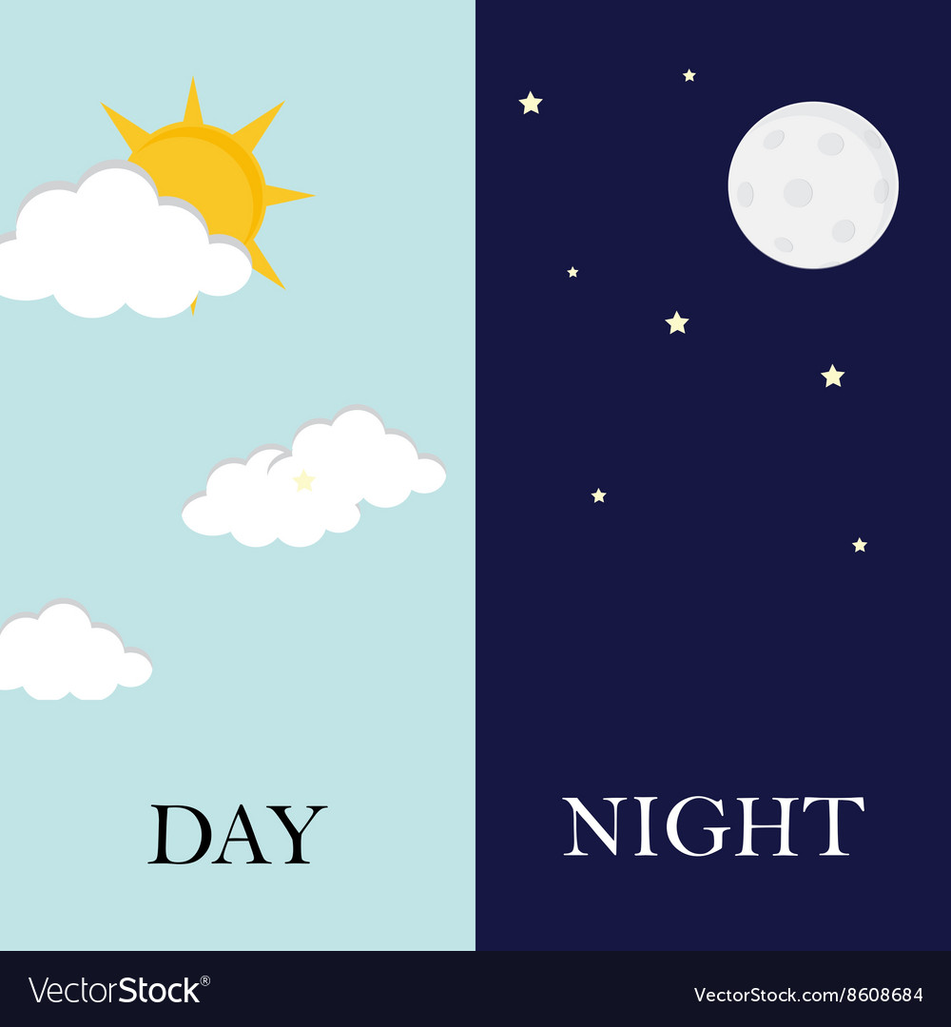

Participantes
ADS Noturno
ADS Matutino
Para iniciar o desenvolvimento do Sistema de Análise do Perfil Socioeconômico, foi necessário que ambas as turmas do segundo semestre de nosso curso, matutino e noturno, instituíssem uma comunicação com o propósito de definir questões primordiais para a primeira etapa. Sendo assim definida uma ferramenta para o questionário, quais seriam as perguntas, e a forma com que as mesmas seriam dispostas.

Slide 7



PROGRAMAS E LINGUAGENS
Utilizados Inicialmente
Microsoft Forms
Python
Obtenção de Dados
(linguagem de programação)
Sintaxe simples
Formatação prática de respostas
Versatilidade
Excel
Diversas Bibliotecas
Armazenamento de Dados
Documentação extensa
Maior versatildade com outros programas
Produtividade

Slide 8

Devido ás dificuldades no decorrer do processo de desenvolvimento e a falta de clareza na amostra dos dados, foi necessária a mudança para a linguagem TypeScript.
TypeScript
Métodos mais adequados para ler a planilha, processar os dados, realizar análises e gerar gráficos
Redução de Erros em Tempo de Execução
Código mais legível e autodocumentado
Ecossistema JavaScript

Slide 9
02
DESENVOLVIMENTO
Desenvolvimento do protótipo via TypeScript

Slide 10
FUNCIONAMENTO DO CÓDIGO
Entrada de Dados via Microsoft Forms
Dados são armazenados em uma Planílha Excel
Exportação da planílha via código
Cruzamento de Dados
Definição de palavras-chave
Importação de bibliotecas
Geração de Gráficos
Arquivo HTML

Slide 11

Biblioteca
A biblioteca do chart.js foi utilizada no código para a criação dos gráficos em um site HTML

Slide 12
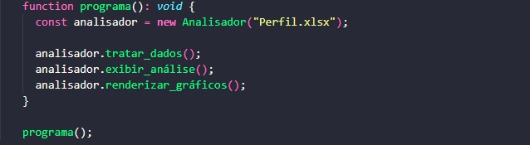
CÓDIGO
Função do programa que contém classes para realizar os objetivos do trabalho

Slide 13
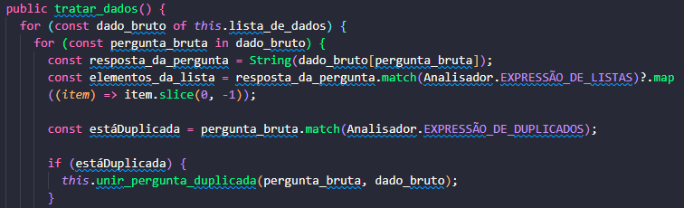
CÓDIGO
Método utilizado para resolver o problema das questões duplicadas

Slide 14
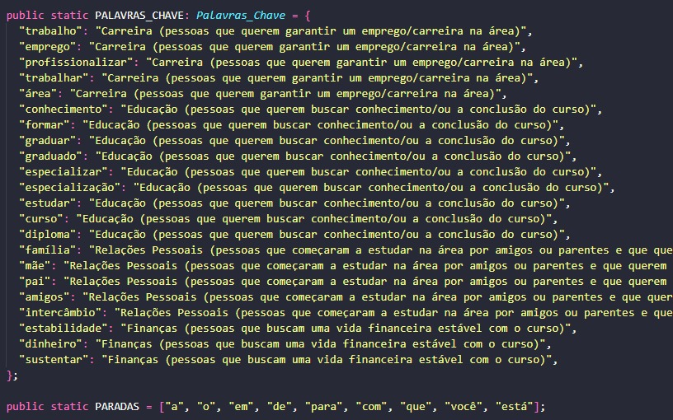
CÓDIGO
Tratamento de dados das questões abertas

Slide 15
03
PROBLEMAS E RESULTADOS
Fases finais do projeto

Slide 16
PROBLEMAS
Encontrados durante o desenvolvimento
Linguagem Incompatível
Bibliotecas não identificadas
Python apresentou inconsistências e bugs no tratamento de dados.
gerando assim conflitos de versão e local de armazenamento.
Gráficos
Dados não processados
duplicados ou emitidos em branco.
biblioteca spaCy não efetuava o processamento de alguns dados.

Slide 17
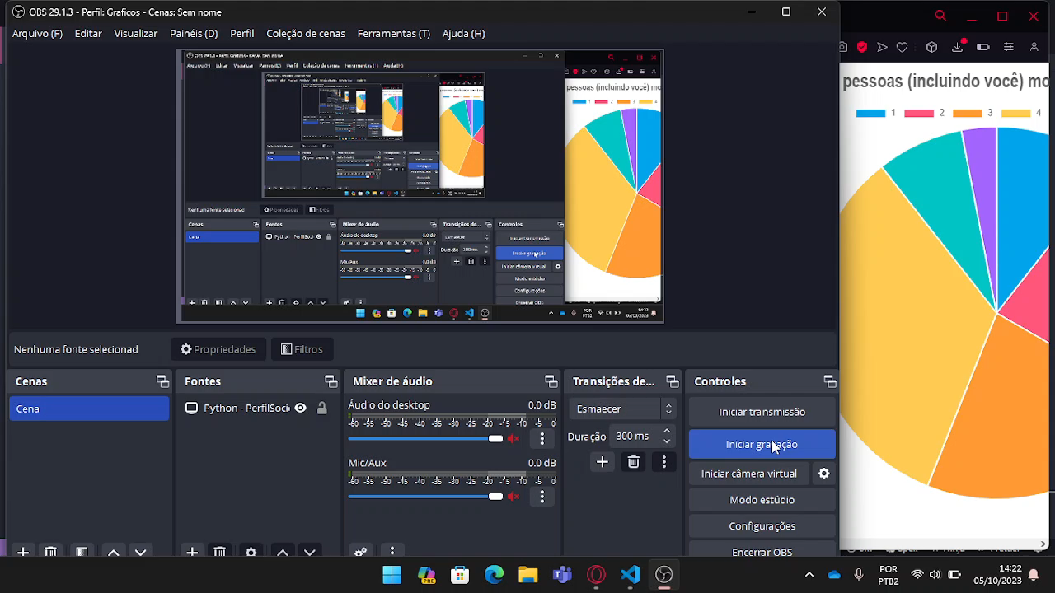
USABILIDADE

Slide 18
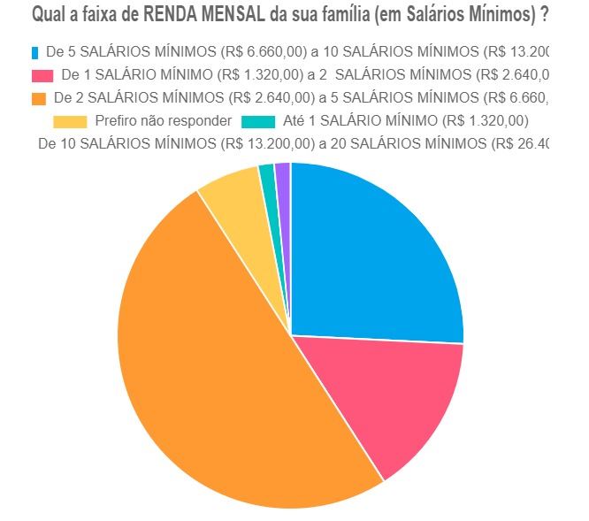
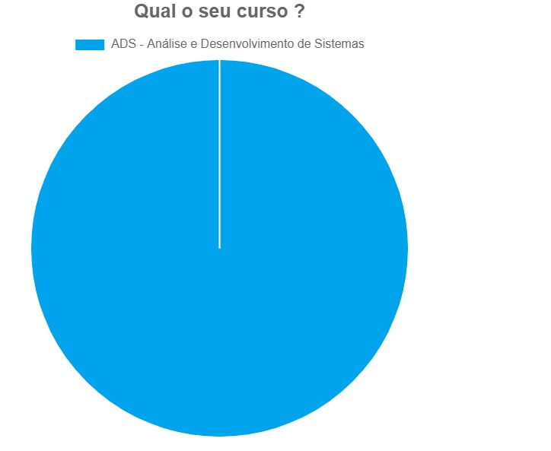
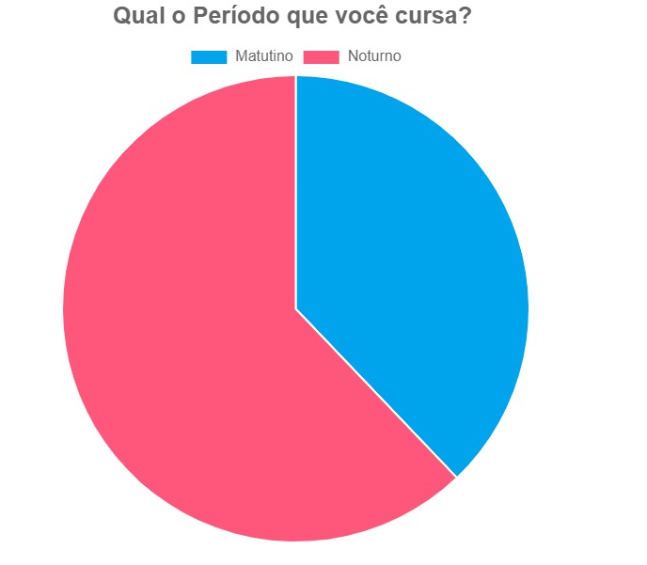
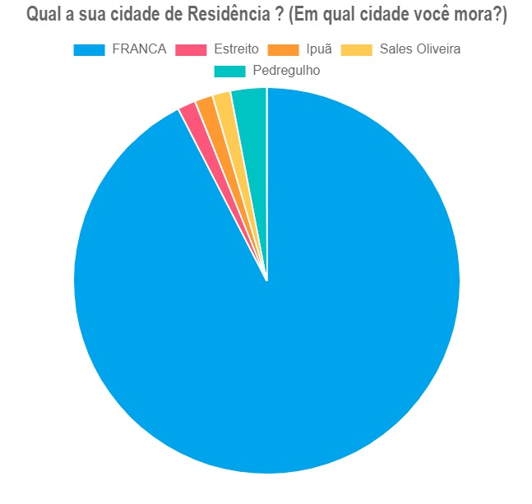
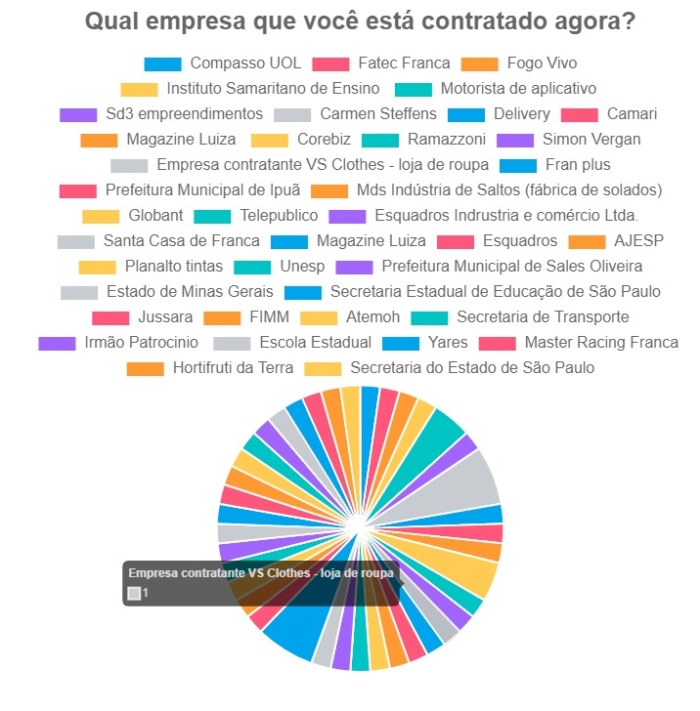
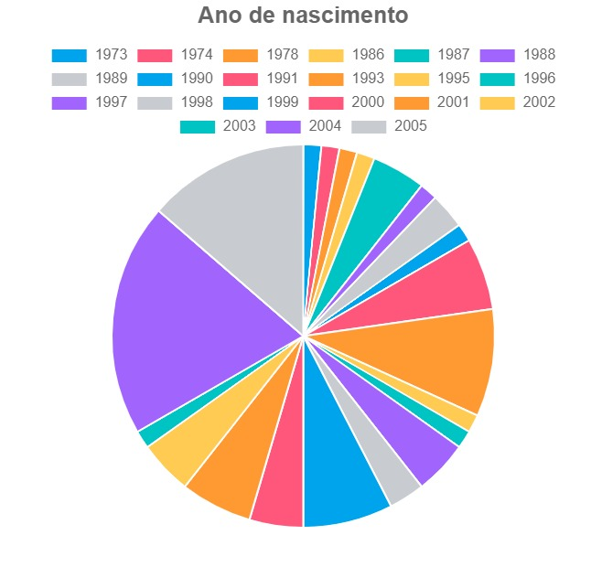
RESULTADOS OBTIDOS

Slide 19
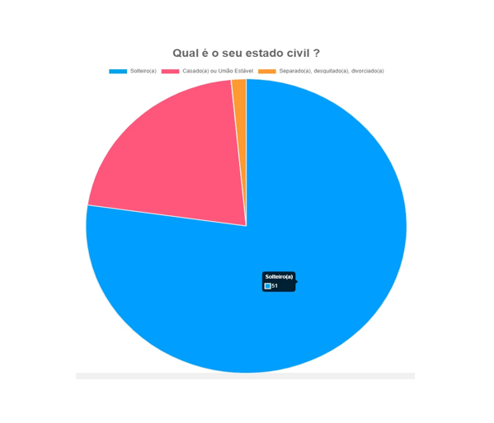
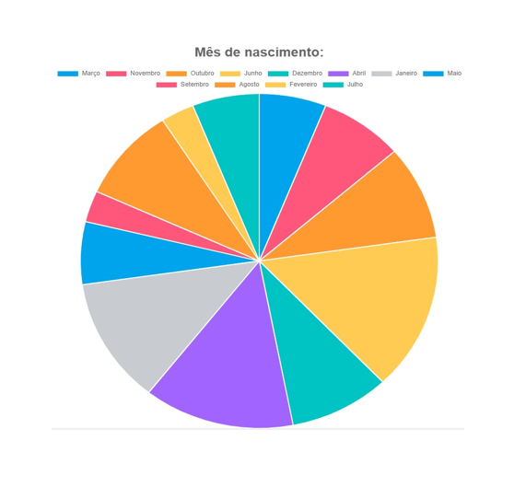
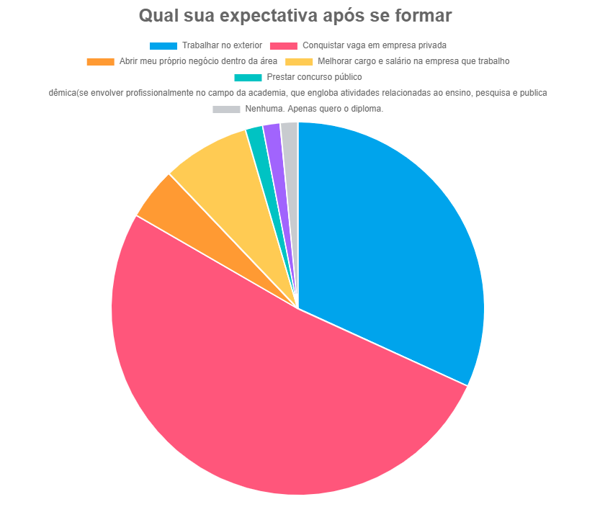
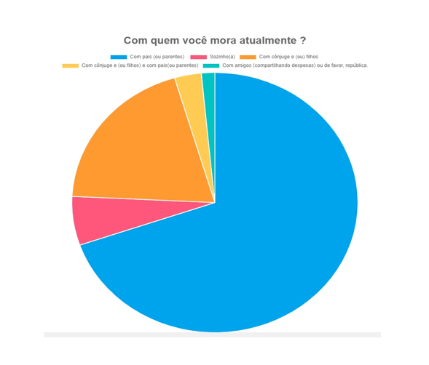
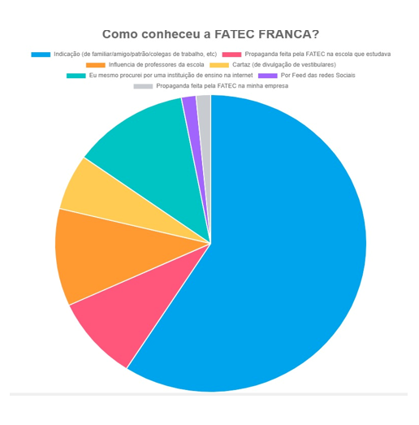
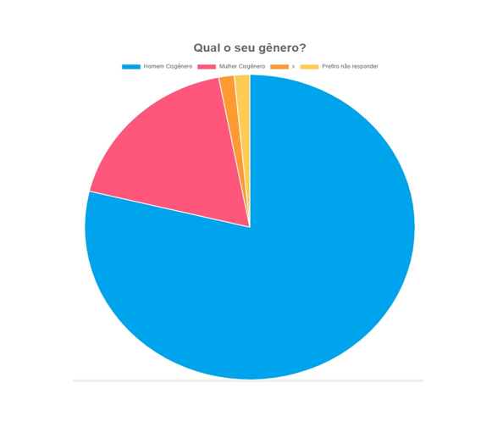
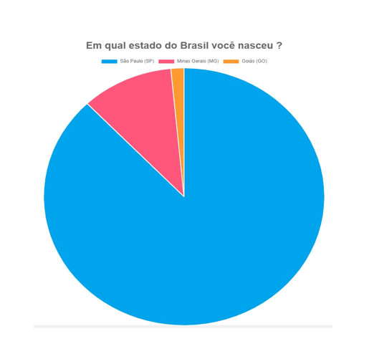
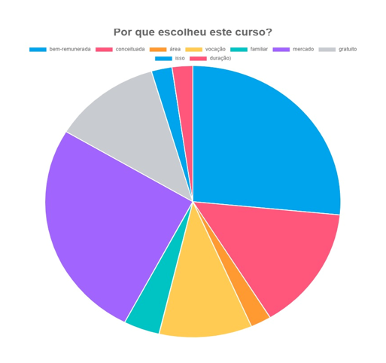
RESULTADOS OBTIDOS

Slide 20
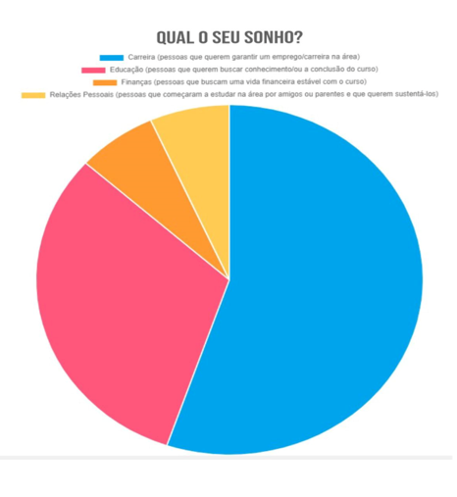
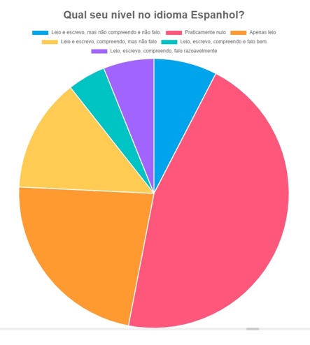
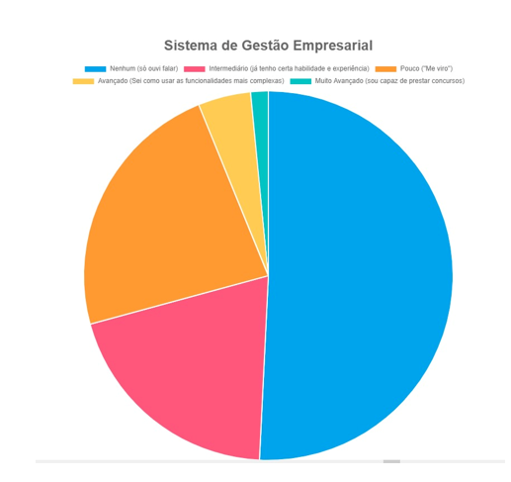
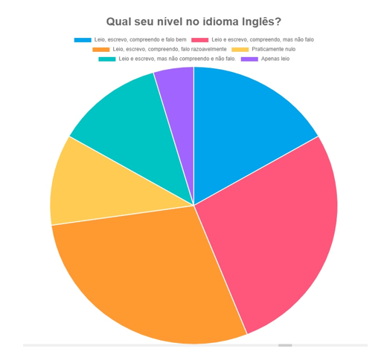
RESULTADOS OBTIDOS

Slide 21
04
CONCLUSÃO
Considerações finais

Slide 22
Deste modo, o protótipo apresenta um potencial transformador para a instituição. Através da coleta e interpretação de informações relevantes, podemos entender melhor as barreiras que os estudantes enfrentam em sua jornada acadêmica e implementar estratégias eficazes de apoio.

Slide 23

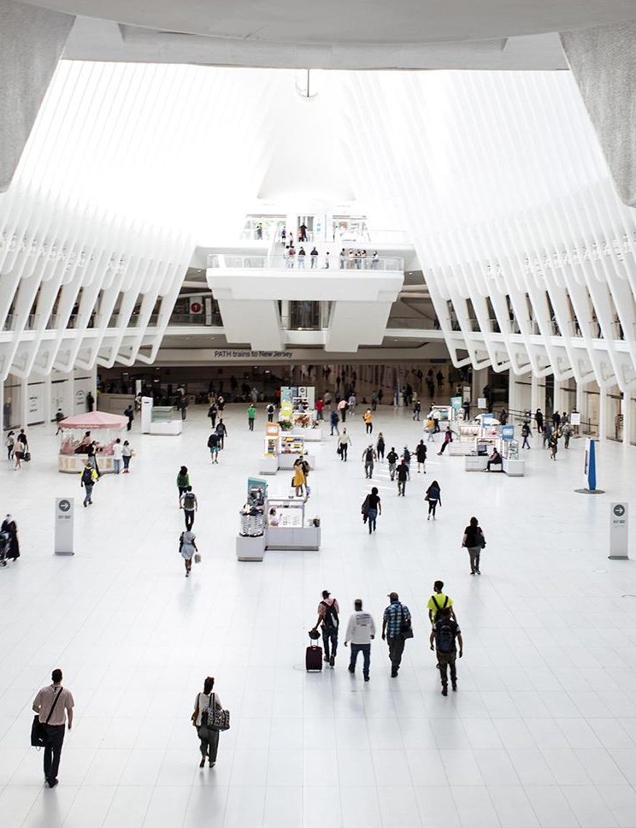
OBRIGADO PELA ATENÇÃO!
Integrantes deste projeto:
Ana Júlia Andrade Barbosa
Fernando Henrique Machado
Lívia Gil de Queiroz
Rômulo Augusto Paixão
Vinícius Chiarelo Gomes

